Slide 1
Segundo (Antônio Amot, 2002) estatística é uma parte da Matemática Aplicada que fornece métodos para a coleta, organização, descrição, análise e a interpretação de dados e para a utilização dos mesmos na tomada de decisões
Onde a mesma é responsável pela coleta, organização e a descrição dos dados.
Podemos dividir em:
Dedutiva –
Responsável pela coleta, organização e a descrição dos dados.
Indutiva ou Inferencial –
Responsável pela análise e a interpretação desses dados. Possibilitam o diagnóstico de um lugar, o conhecimento de seus problemas, a formulação de soluções apropriadas e um planejamento objetivo de ação.
Amostra:
Grupo representativo de uma classe,ou melhor, é um subconjunto finito de uma população deve possuir as mesmas características básicas da população, em relação ao que deseja pesquisar.

Slide 2
Para a elaboração de uma estatística com qualidade temos as seguintes técnicas:
Amostragem casual ou aleatória simples
subconjunto de indivíduos através de amostra seleccionado totalmente ao acaso a partir de um conjunto maior, onde os mesmos tem a mesma possibilidade de ser escolhido na amostra.
Exemplo:
Temos os elementos em um conjunto de animais da africa:
{leão, Tigre, Elefante, Girafa, Zebra, Hiena, Crocodilo}
Assim podemos dizer que cada um destes animais correspondem a 1/7 do conjunto total.
Portanto em uma população com números em milhares por exemplo podemos aplicar esta proporação:
Logo
total de animais 12.000
total de tigres no conjunto 1/7
12.000 * 1/7 = 1.714,29
ou não considerando as casas decimais teremos
1.714.

Slide 3

Variável é um conjunto de resultados possíveis de um fenômeno.
Temos:
Qualitativa: valores expressos por atributos
Quantitativa: valores são expressos em números;
  Variável contínua: qualquer valor entre dois limites, permite divisões, se costuma fazer divisões, são originadas das medições;
  Variável discreta: só pode assumir valores pertencentes a um conjunto de enumerável, toda variável advém de um número, devido sua contagem, é exato, tem origem nas contagens ou enumerações;
Tipo do atributo:
Dicotômicos: com apenas 2 alternativas no máximo
Policotomicas: com várias possibilidades de alternativas

Slide 4
Regras de aproximação de resultados (arredondamento e truncamento)
Fração acima da metade (0,5): aproxima-se o valor para o número seguinte.
Ex: 3,8 → 4,0
Fração menor da metade (0,5): aproxima-se o valor para o número abaixo.
Ex: 5,3 → 5,0
Quando a fração for a metade (0,5): aproxima-se o valor para o número par.
Ex: 4,5 → 4,0 3,5 → 4,0
No caso do truncamento tomamos como decisão em qual casa decimal vai ser validado o valor
Ex: 3,157 truncando na segunda casa 3,15
No caso do arredondamento 3,157 → 3,16

Slide 5
Amostragem proporcional estratificada
  Definimos como em dividir toda a população ou o "objeto de estudo" em diferentes subgrupos ou estratos diferentes, de maneira que um indivíduo pode fazer parte apenas de um único estrato ou camada.
  Amostra estratificada proporcional
  Por exemplo
  Em grupo de 10000 estudantes de engenharia
  Selecionamos 100 pessoas que estudam engenharia por faixa etária
  Assim teremos teremos nesta seleção:
  Estrato 01 – 40 com idade entre 18 e 25 anos proporção 40%
  Estrato 02 – 20 com idade entre 26 e 30 anos proporção 20%
  Estrato 03 - 30 com idade entre 31 e 40 anos proporção 30%
  Estrato 04 - 10 com idade maior que 40 anos proporção 10%
  Portanto:
Estrato | População | Proporção | Amostra
01 | 4000 | 40% | 16
02 | 2000 | 20% | 4
03 | 3000 | 30% | 9
04 | 1000 | 10% | 1

Slide 6
  Amostra estratificada uniforme
  Por exemplo
  Em grupo de 10000 estudantes de engenharia
  Selecionamos 100 pessoas que estudam engenharia por faixa etária
  Assim teremos teremos nesta seleção:
  Entretanto indiferente da proporção no total geral da população selecionamos a mesma quantidade de amostra para cada estrato.
  Portanto:
Estrato | População | Proporção | Amostra
01 | 4000 | 40% | 25
02 | 2000 | 20% | 25
03 | 3000 | 30% | 25
04 | 1000 | 10% | 25

Slide 7
Amostragem sistemática
Amostra homogênia - obtenção de resultados de forma facil.
Amostra heterogênia – mais difícil de obter resultados.
Dados: informações necessárias para elaboração da estatística.
Dados brutos: Dados primeiramente obtidos.
Dados seriados: Dados organizados e apurados por uma série para que o mesmo passe por uma análise com o objetivo da elaboração da solução resolução de um problema determinado.
Dados Primários: Dados apurados pelo próprio pesquisador.
Dados Secundários: Dados apurados por outros pesquisadores.

Slide 8
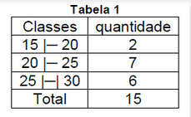
ROL - sequência dos dados brutos ordenada de forma não decrescente.
Exemplo: 4,3,2,1,1,4,3,2,1
Criando o ROL:
1, 1, 1,2 ,2, 3, 3, 4, 4
Número de classes (NC): Definida pelo elaborador da estatistca. Exemplo 4
Amplitude de classe(AC):
Exemplo conforme tabela 1:20-15 = 5
Amplitude total (AT) - dispersão entre o maior e o menor número.
Exemplo conforme tabela 1:30 - 15 = 15

Slide 9
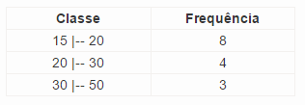
Limite Inferior
É sempre o valor da esquerda. Vamos abreviar o limite inferior por LI. No caso a primeira classe, temos que LI=15, na segunda classe, LI=20 e, por fim, na terceira classe temos LI=30.
Limite Superior
É sempre o valor da direita. Vamos abreviar o limite superior por LS. No caso a primeira classe, temos que LS=20, na segunda classe, LS=30 e, por fim, na terceira classe temos LS=50.

Slide 10

Frequências simples ou absolutas (f_{i})
Definido como o número de vezes que se observa um determinado valor.
A soma de todas as frequências absolutas corresponde ao tamanho total da amostra (n).

Slide 11

Frequências relativas (f_{ri})
São os valores das razões (quociente) entre as frequências simples e a frequência total multiplicada por 100 para que os dados sejam apresentados em porcentagem:

Slide 12

Frequência Acumulada Simples (F_{i})
Valores obtidos adicionando a cada frequência absoluta os valores das frequências anteriores.

Slide 13
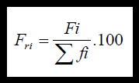
Frequência Acumulada Relativa (F_{ri})
É a frequência acumulada da classe, dividida pela frequência total da distribuição. Multiplicando-se o resultado por 100 obteremos as frequências em porcentagem. Algumas vezes esta frequência é representada através da notação f_{acr}.

Slide 14
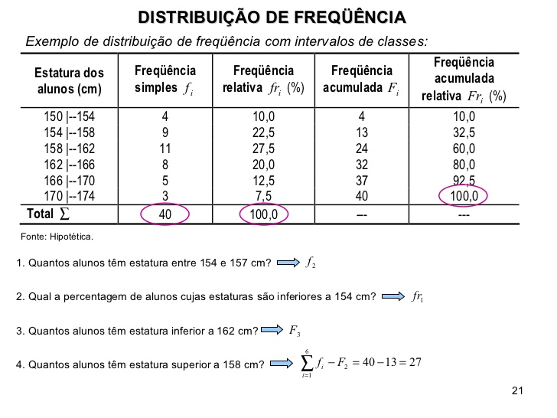
Exemplo:

Slide 15

MODA:
valor que mais aparece num conjunto de dados.
Ex: 2,2,3,4,4,4,6,6,7,8 ➔ Moda = 4
MEDIANA
valor (pertencente ou não ao conjunto de dados) que divide o conjunto de dados em dois subconjuntos de mesmo tamanho. De uma forma mais simples, é o valor que divide o conjunto de dados ao meio.
Onde temos:
Quando o número elementos de um conjunto é par, a mediana é encontrada pela média dos dois valores centrais. Assim, esses valores são somados e divididos por dois.
Ex: 2,4,6,8,10,11 ➔ Mediana = 6 + 8 = 14 = 7
2 2
Quando o número de elementos de um conjunto é impar utilizamos o elemento do meio como mediana
Ex: 1,73;1,77;1,81;1,99;2,1;2,5;3,2 ➔ Mediana = 1,99
MÉDIA
calculada somando-se todos os valores de um conjunto de dados e dividindo-se pelo número de elementos deste conjunto.

Slide 16

A média aritmética ponderada _{p} definida por um conjunto de números x₁, x₂, x₃, ..., x_{n} cuja importância relativa ("peso") é respectivamente p₁, p₂, p₃, ..., p_{n} é calculada da seguinte maneira:.
M = P₁N₁ + P₂N₂ + … + P_{i}N_{i}
P₁ + P₂ + … + P_{i}
Alcebíades participou de um concurso, onde foram realizadas provas de Português, Matemática, Biologia e História.
Essas provas tinham peso 3, 3, 2 e 2, respectivamente.
Sabendo que Alcebíades tirou 8,0 em Português, 7,5 em Matemática,
5,0 em Biologia e 4,0 em História, qual foi a média que ele obteve?
Portanto, a média de Alcebíades foi de 6,45.

Slide 17
Controle e Exigibilidade
Uma empresa do seguimento financeiro possui 9.000.000 de Euros de recursos para disponibilização de créditos a clientes indiferente se fazem parte da instituição ou não e precisa realizar uma previsão anual 2019/2020.
O mesmo pode usar 64% com o produto A e 36% com o produto B.
Sendo que Produto A possui taxa de juros igual 14% ao mês e o Produto B possui 10% ao mês oferecida a clientes, entretanto quanto maior a taxa temos menos restrições para liberação dos recursos.
Sabemos que o produto A não pode ter sua carteira reduzida a menos de 23% e o produto B 31% do valor inicial em reserva, pois caso ocorra devem pagar 15% de impostos sobre movimentação financeira sobre valor inicial da carteira calculado de forma apartada onde os 15% é cobrado sobre o valor total de ambos os produtos (produto A + produto B) * 15%
É importante citar que por via de regras deve ser previsto uma movimentação (liberação de crédito mensal) no mínimo de 6% ao mês conforme o valor de recursos disponíveis nos produtos.(RESERVA ATUAL EM D0).
Para isso é necessário:
Realizar a distribuição de frequência no período anual para ambos produtos A e B utilizar:
01-31 janeiro/2019
01-28 Fevereiro/2019
Realizar a razão entre a frequência simples dos produtos por mês, pois a instituição precisa realizar campanhas para captação de recursos para manutenção dos produtos: Ex: Captação através de caderneta de poupança.
Apurar a média trimestral , importante observar que nos meses de maio e dezembro existe um aumento maior de utilização de recurso financeiro pois temos duas datas especiais de consumo “Dias das Mães e Natal” que obedece uma aumento de 23% para os dia das mães como início das compras na segunda quinzena de abril e Natal no inicio de Dezembro após a liberação da primeira parcela do 13º salário.
Calcular a mediana anual para ambos os produtos e realizar a razão entre elas.
Caso exista moda aponte a mesma.
Verificar se houve uma proporção de utilização entre os produtos em algum mês, ou seja, valores liberados iguais. Caso exista aponte as mesmas.
Demonstrar de forma gráfica cartesiano e setor com explosão do mês de maior liberação de recursos.
Enfim com esta análise de dados o comitê executivo da empresa poderá se posicionar para ações dentro da companhia:
Nota:
Valores em reais mil
Para os meses que não possuir o valor do euro utilizar o último valor conhecido no mercado financeiro como previsão.
Considerar janeiro de 2019 como início, ou seja, aplicar valores fictícios.

Slide 18
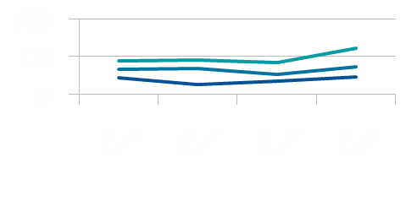
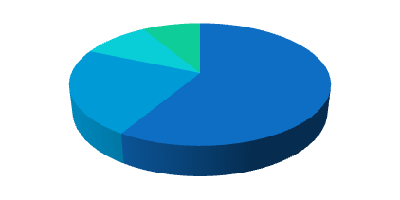
Proposta Layout para confecção da planilha de controle
Produto A
Produto P
Produto A x B
Imposto atual a pagar:

Slide 19
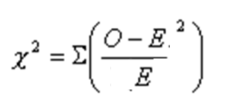
Teste do qui quadrado
Teste estatistico que verifica se a frequência absoluta observada de uma variável é significativamente diferente da distribuição de frequência absoluta esperada.

Slide 20
Exemplo
Uma empresa produtora de suco de laranja necessitou realizar o desempenho de seu produto em 5 cidades diferentes onde é comercializado o mesmo.
Assim sendo em função do resultado consegue elaborar uma estratégia de venda equalizando todas.
Temos em valores mil duzias.
.
Teste do qui quadrado
Cidade | Cidade 01 | Cidade 02 | Cidade 03 | Cidade 04 | Cidade 05 | Total vendas
Valores observados | 8 | 12 | 23 | 21 | 13 | 89
Valores esperados | 14 | 14 | 14 | 14 | 14 | 70
Χ² = (8-14)² + (12 – 14) ² + (23-14) ² + (21 – 14) ² + (13 – 14) ² = 12,21429
14
Portanto o teste retornou 12,21429 duzias mil

Slide 21
Exercício:
Um frigorifico produtor carne de frango e bovina necessitou realizar o desempenho de seu produto em 6 estados onde comercializa frequentemente.
Entretanto conforme contrato ele vende 35% de carne de frango e 65% de carne bovina.
Conforme quadro:
.
Estado | Estado 01 | Estado 02 | Estado 03 | Estado 04 | Estado 05 | Estado 06 | Total vendas
Frango 35%
Bovina 65%
Valores observados (Frango+ Bovina) | 21 | 22 | 14 | 23 | 16 | 18
Valores esperados | 17 | 17 | 17 | 17 | 17 | 17
Preencher o quadro com os dados pertinentes:
Calcular:
Média por produto
Mediana
Moda caso exista.
Teste qui quadrado

Slide 22


Variância
Medida de dispersão que mostra o quão distante cada valor desse conjunto está do valor central (médio).
Assim temos:
Variância amostral:
Variância populacional:

Slide 23
Exemplo:
Calculando a variância:
Temos a produção de soja em 6 meses(em toneladas) conforme quadro abaixo, divididos em 4 estados:
Estados | Janeiro | Fevereiro | Março | Abril | Maio | Junho
Estado Norte | 12 | 16 | 25 | 13 | 18 | 29
Estado Sul | 25 | 13 | 31 | 12 | 13 | 31
Estado leste | 11 | 18 | 22 | 11 | 27 | 22
Estado Oeste | 14 | 22 | 31 | 15 | 12 | 27

Slide 24
Exemplo:
Calculando a variância:
Temos a produção de soja em 6 meses(em toneladas) conforme quadro abaixo, divididos em 4 estados:
Estados | Janeiro | Fevereiro | Março | Abril | Maio | Junho
Estado Norte | 12 | 16 | 25 | 13 | 18 | 29
Estado Sul | 25 | 13 | 31 | 12 | 13 | 31
Estado leste | 11 | 18 | 22 | 11 | 27 | 22
Estado Oeste | 14 | 22 | 31 | 15 | 12 | 27

Slide 25
Calculando a variância
Primeiramente vamos calcular a média aritmética
Estados | Média
Estado Norte | 12+16+25+13+18+29/6 = 18,33
Estado Sul | 25+13+31+12+13+31/6 = 20,83
Estado leste | 11+18+22+11+27+22/6 = 18,50
Estado Oeste | 14+22+31+15+12+27/6 = 20,16
Estados | Variância
Estado Norte | (12-18,33)² +(16-18,33)² + (25-18,33)²+ (13-18,33)² +(18-18,33)²+(29- 18,33)²/6=38,72
Estado Sul | (25-20,83)²+(13-20,83)²+(31-20,83)²+(12-20,83)²+(13-20,83)²+(31-20,83)² /6= 70,80
Estado leste | (11-18,50)²+(18-18,50)²+(22-18,50)²+(11-18,50)²+(27-18,50)²+(22-18,50)² /6= 34,91
Estado Oeste | (14-20,16)²+(22-20,16)²+(31-20,16)²+(15-20,16)²+(12-20,16)²+(27-20,16)² /6= 49,80

Slide 26
Exercício:
Conforme o exemplo acima vamos apurar o mesmo aplicando uma correção 28 % sobre cada valor distribuido nos estado e neste caso serão em 10 meses de Janeiro a Outubro.
Conforme quadro
Estados | Janeiro | Fevereiro | Março | Abril | Maio | Junho
Estado Norte | 12 | 16 | 25 | 13 | 18 | 29
Estado Sul | 25 | 13 | 31 | 12 | 13 | 31
Estado leste | 11 | 18 | 22 | 11 | 27 | 22
Estado Oeste | 14 | 22 | 31 | 15 | 12 | 27

Slide 27

Desvio padrão
O desvio padrão é uma medida que expressa o grau de dispersão de um conjunto de dados. Ou seja, o desvio padrão indica o quanto um conjunto de dados é uniforme. Quanto mais próximo de 0 for o desvio padrão, mais homogêneo são os dados.
∑: símbolo de somatório. Indica que temos que somar todos os termos, desde a primeira posição (i=1) até a posição n
x_{i}: valor na posição i no conjunto de dados
M_{A}: média aritmética dos dados
n: quantidade de dados
Portanto o desvio padrão corresponde a raiz quadra da variância

Slide 28
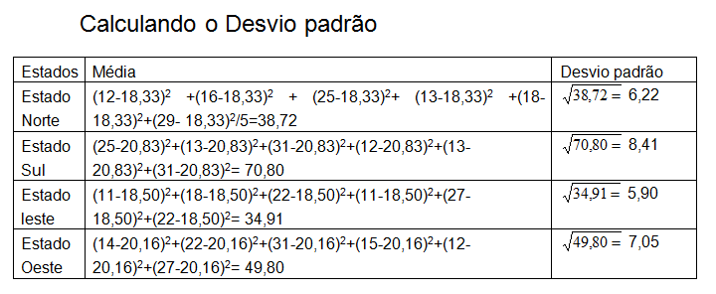
Exemplo

Slide 29
Sabemos que na planilha desenvolvida temos 2 produtos A e B.
Como regra foi direcionado que os mesmo não podem diminuir os parâmetros “o produto A não pode ter sua carteira reduzida a menos de 23% e o produto B 31% do valor inicial em reserva.
definidos em função da reserva financeira destinada para distribuição de crédito a clientes ou não cliente da instituição.
Nesta segunda parte vamos uma expectativa de liberação por mês o valor de 250.000,00 reais para o produto A e 170.000,00 reais para o produto B.
Vamos apurar:
1.O teste qui-quadrado
●
2.Variância
●
3.Desvio padrão.
Demostrar em gráfico de barras os mesmos a cada trimestre.
Para um planejamento 2020/2021 vamos apurar também a variância.
4. Como definição ao ocorrer “o produto A não pode ter sua carteira reduzida a menos de 23% e o produto B 31% do valor inicial em reserva, entretanto os valores liberados serão retornados em 18 meses(parcelas) , ou seja, o primeiro retorno será vincendo após 30 dias sendo incrementado ao saldo da reserva.
Exemplo: 100.000,00 liberado com 18 parcelas de R$ 5.555,556.
Saldo em Reserva 1000.000,00 + incremento = R$ 1.005.555,56
Portanto o aporte pode ser menor ou não ocorrer em função do valor retornado.
Observação: Neste produto ainda consideramos taxa 0, ou melhor, prestações fixas que serão incrementadas ao saldo de reserva em D0 conforme o retorno total no mês.
.

